Slide 1
Podpora pregramotností v předškolním vzdělávání
Reg. č.: CZ.02.3.68/0.0/0.0/16_011/0000663

Slide 2
Připravenost dětí na vstup do ZŠ z hlediska grafomotorických dovedností
Podpora pregramotností v předškolním vzdělávání
Reg. č.: CZ.02.3.68/0.0/0.0/16_011/0000663
Realizace akčního výzkumu v MŠ Hlušovice

Slide 3
MŠ Hlušovice
Podpora pregramotností v předškolním vzdělávání
Reg. č.: CZ.02.3.68/0.0/0.0/16_011/0000663
Mateřská škola Hlušovice je vesnická dvoutřídní škola s dlouholetou tradicí.
Sídlí v budově bývalé základní školy postavené před 200 lety.
V roce 2017 proběhly rozsáhlé rekonstrukce a rozšíření kapacity z dotací EU na současných 41 dětí.
Děti se vzdělávají ve dvou heterogenních třídách.
V MŠ pracují pouze plně kvalifikované učitelky MŠ s dlouholetou praxí, byly vytvořeny pozice asistenta pedagoga, školního asistenta a v současné době využíváme odborné péče speciálního pedagoga.

Slide 4
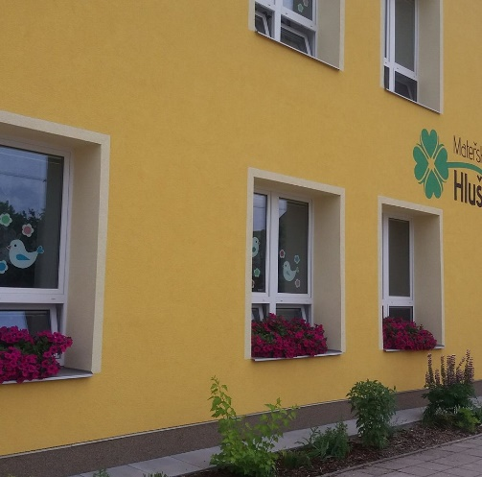
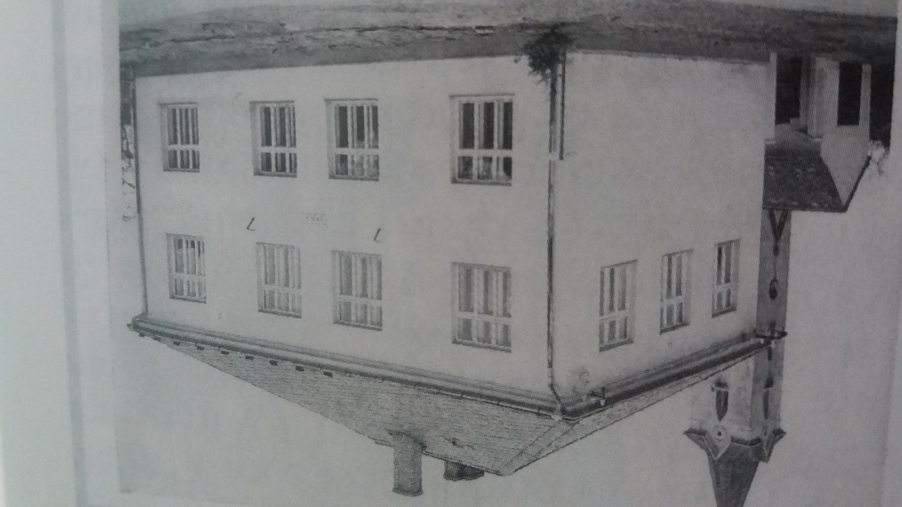
Podpora pregramotností v předškolním vzdělávání
Reg. č.: CZ.02.3.68/0.0/0.0/16_011/0000663

Slide 5
Rozvoj grafomotorických dovedností v MŠ Hlušovice
Podpora pregramotností v předškolním vzdělávání
Reg. č.: CZ.02.3.68/0.0/0.0/16_011/0000663
Denně zařazujeme do vzdělávacího programu pohybové aktivity a výtvarné činnosti na rozvoj hrubé i jemné motoriky.
Děti vzděláváme formou prožitkového učení, kooperativních činností a situačního učení, děti povzbuzujeme k vlastní aktivitě.
Učitelky uplatňují diferenciaci ve vzdělávání, preferují individuální přístup k dětem a maximálně využívají vzdělávacího potenciálu dítěte vzhledem k jeho individuálním možnostem a schopnostem.
Používáme Metodu dobrého startu ve skupinových činnostech nejen s předškoláky.
Spolupracujeme s Mensou ČR a využíváme při pohybových aktivitách techniky NTC učení – rotace, rovnováha, akomodace oční čočky, hudba s pohybem.

Slide 6
Charakteristika akčního výzkumu
Podpora pregramotností v předškolním vzdělávání
Reg. č.: CZ.02.3.68/0.0/0.0/16_011/0000663
Reaktivní akční výzkum;
Cíl:
zjistit a zmapovat úroveň grafomotorických dovedností vybraných dětí předškolního věku,
navrhnout a aplikovat náměty a aktivity zaměřené na rozvoj grafomotorických dovedností těchto dětí,
sledovat rozvoj grafomotoriky,
ověřením efektivity prováděných činností prokázat, že pravidelné procvičování této oblasti vede k výrazným pokrokům v rozvoji grafomotorických dovedností dětí předškolního věku.
Výzkumný problém:
Jaká je připravenost dětí na vstup do ZŠ z hlediska grafomotorických dovedností? (deskriptivní výzkumný problém)

Slide 7
Charakteristika akčního výzkumu
Podpora pregramotností v předškolním vzdělávání
Reg. č.: CZ.02.3.68/0.0/0.0/16_011/0000663
Výzkumná otázka:
Jaká je úroveň grafomotorických dovedností dětí před vstupem do ZŠ?
Jaké činnosti na cílený rozvoj grafomotorických dovedností jsou u dětí oblíbené?
Jakým způsobem lze zvyšovat úroveň hygieny psaní u dětí předškolního věku?
Jakým způsobem lze provádět nápravu správného držení psacího náčiní u těchto dětí?
Harmonogram výzkumu:
Březen 2019 – vstupní diagnostika (pretest)
Březen – květen 2019 – aplikace námětů a individuálních aktivit k cílenému rozvoji grafomotorických dovedností
Červen 2019 – výstupní diagnostika (posttest)
Výzkumný vzorek
10 dětí předškolního věku (5 – 7 let)
1 dítě s odkladem školní docházky, 0 dětí se speciálními vzdělávacími potřebami

Slide 8
Charakteristika akčního výzkumu
Podpora pregramotností v předškolním vzdělávání
Reg. č.: CZ.02.3.68/0.0/0.0/16_011/0000663
Výzkumná metoda:
nestandardizované, skryté, zúčastněné pozorování;
analýza produktů a činností dítěte.
Kritéria diagnostiky:
Hygiena psaní (správný úchop, uvolněnost ruky, správné sezení a držení těla, postavení hlavy, orientace pracovního listu);
Vizuomotorika (labyrint, vybarvování, překreslování podle předlohy);
Grafomotorické prvky (čára svislá, čára vodorovná, kruh, vlnovka, zuby).

Slide 9
Akční výzkum v MŠ Hlušovice
Podpora pregramotností v předškolním vzdělávání
Reg. č.: CZ.02.3.68/0.0/0.0/16_011/0000663
Vstupní diagnostika (pretest)
Popis a průběh
Závěry:
Diagnostika… / Dítě č. | 1 | 2 | 3 | 4 | 5 | 6 | 7 | 8 | 9 | 10
úchopu psacího náčiní | A | N | N | A | N | N | N | A | A | N
uvolněnosti ruky | A | N | N | N | N | N | N | A | N | N
správného sezení a držení těla | N | N | A | A | N | N | A | A | A | N
postavení hlavy | A | N | A | A | A | A | N | A | N | A
orientace pracovního listu | A | N | A | A | N | N | N | A | A | N
labyrintu | A | A | A | A | N | A | N | A | A | A
vybarvování | A | A | A | A | A | A | A | A | A | A

Slide 10
Akční výzkum v MŠ Hlušovice
Podpora pregramotností v předškolním vzdělávání
Reg. č.: CZ.02.3.68/0.0/0.0/16_011/0000663
Diagnostika… / Dítě č. | 1 | 2 | 3 | 4 | 5 | 6 | 7 | 8 | 9 | 10
překreslování podle šablony | A | A | A | A | A | A | N | A | A | A
čáry svislé | A | N | A | A | N | N | N | A | A | N
čáry vodorovné | A | N | A | A | N | N | N | A | A | N
kruhu | N | N | A | A | N | N | N | A | N | N
vlnovky | N | N | N | A | A | N | N | A | A | N
zubů | N | N | A | A | N | N | N | A | A | A

Slide 11
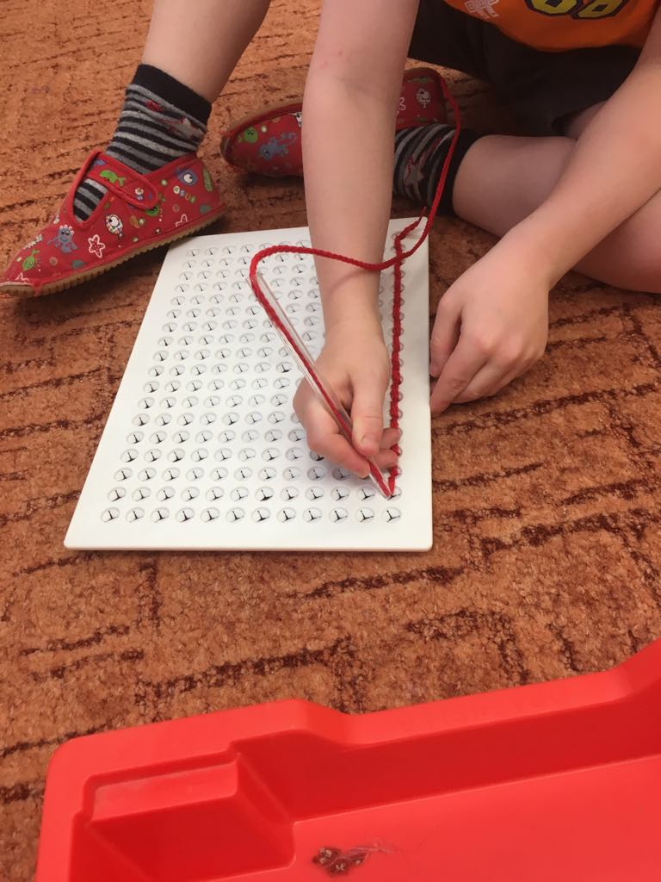
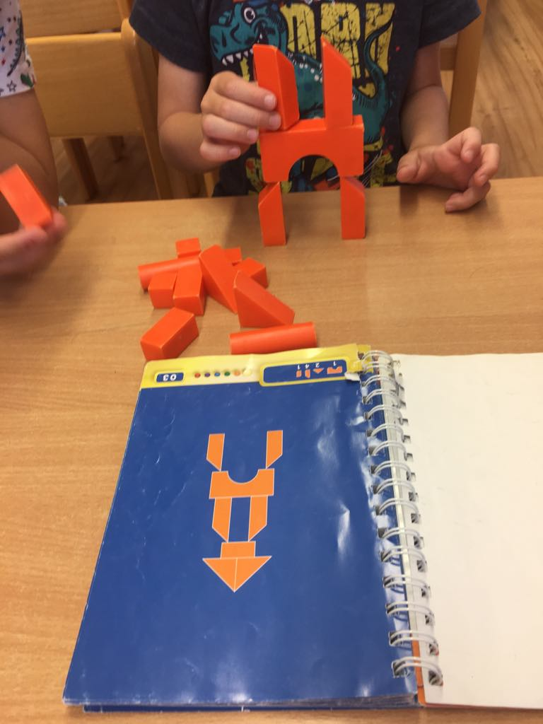
Akční výzkum v MŠ Hlušovice
Podpora pregramotností v předškolním vzdělávání
Reg. č.: CZ.02.3.68/0.0/0.0/16_011/0000663
Aplikace námětů a aktivit k cílenému rozvoji grafomotorických dovedností
Hra vyšívání
Hra Equilibrio

Slide 12
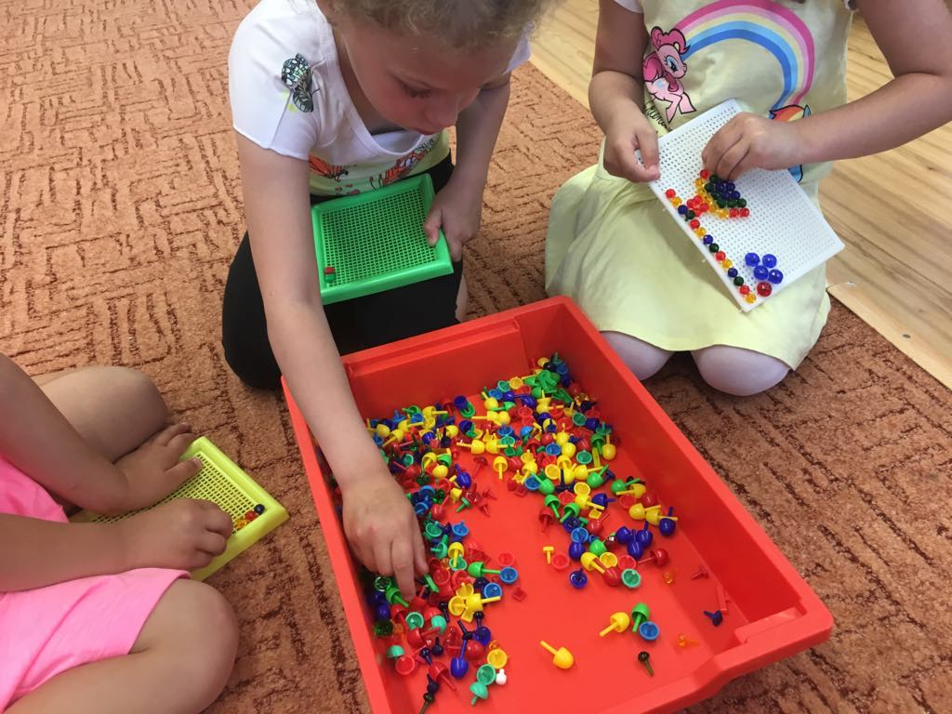
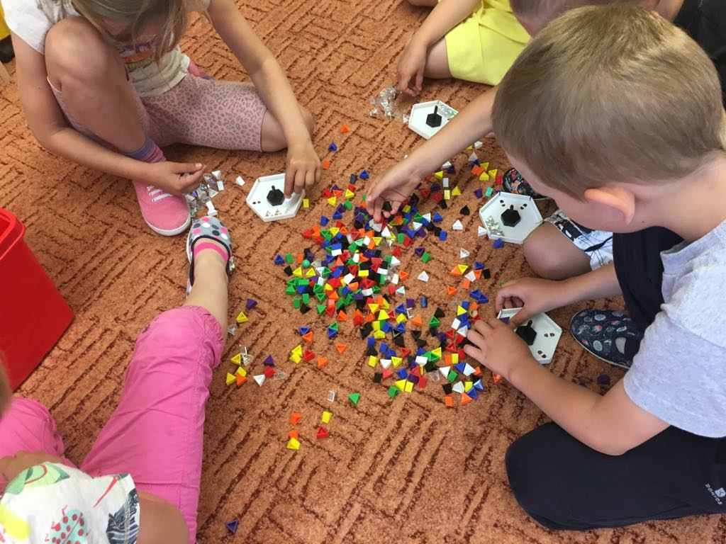
Akční výzkum v MŠ Hlušovice
Podpora pregramotností v předškolním vzdělávání
Reg. č.: CZ.02.3.68/0.0/0.0/16_011/0000663
Aplikace námětů a aktivit k cílenému rozvoji grafomotorických dovedností
Hra hříbečky
Hra kostičky do spirály

Slide 13
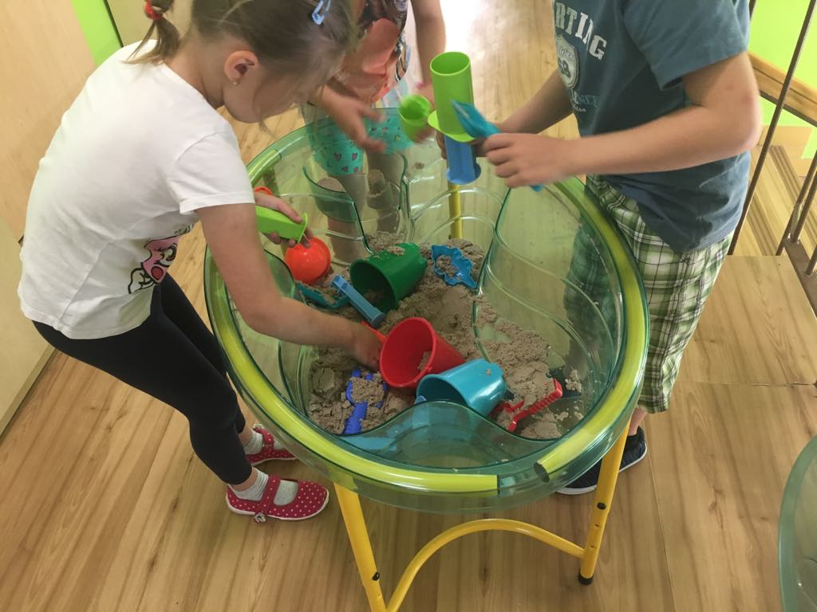
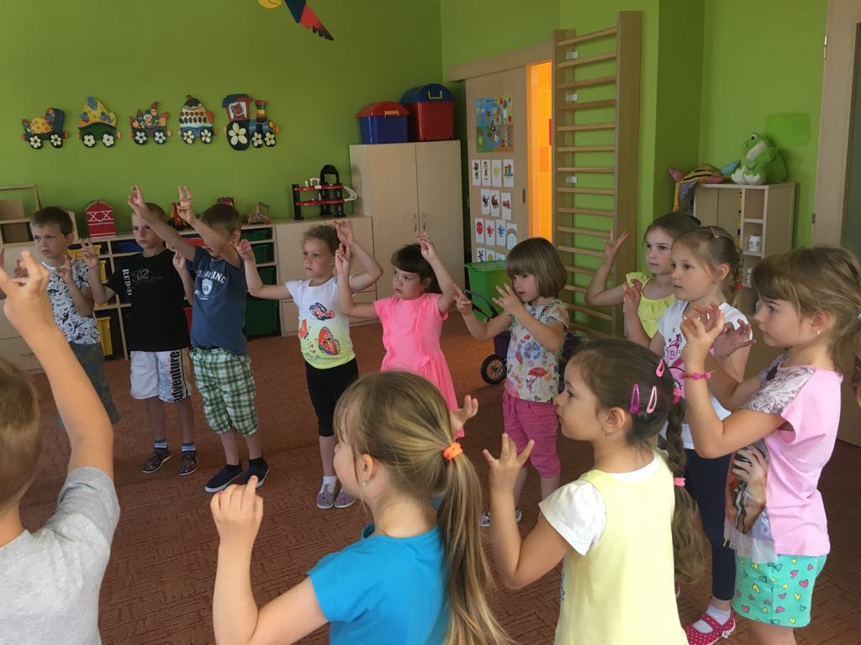
Akční výzkum v MŠ Hlušovice
Podpora pregramotností v předškolním vzdělávání
Reg. č.: CZ.02.3.68/0.0/0.0/16_011/0000663
Aplikace námětů a aktivit k cílenému rozvoji grafomotorických dovedností
Hra v pískovničce
Motivované cvičení na jemnou motoriku

Slide 14
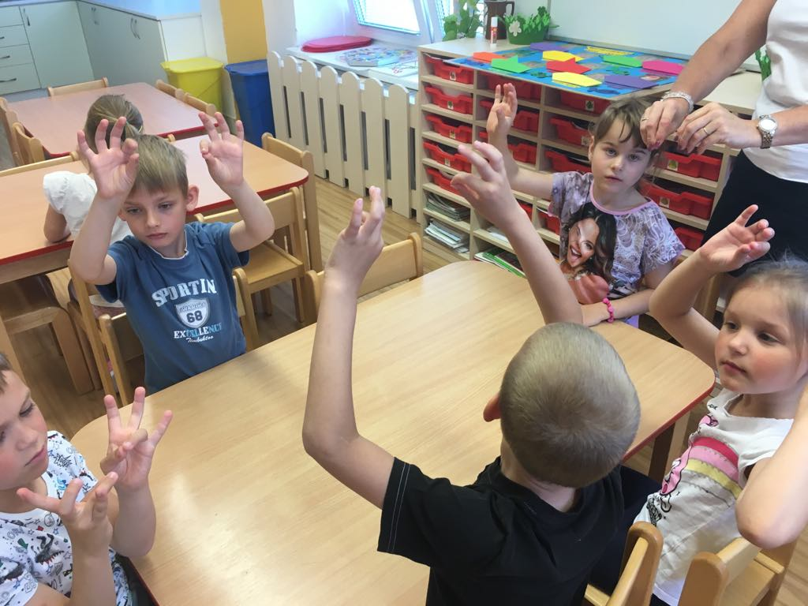
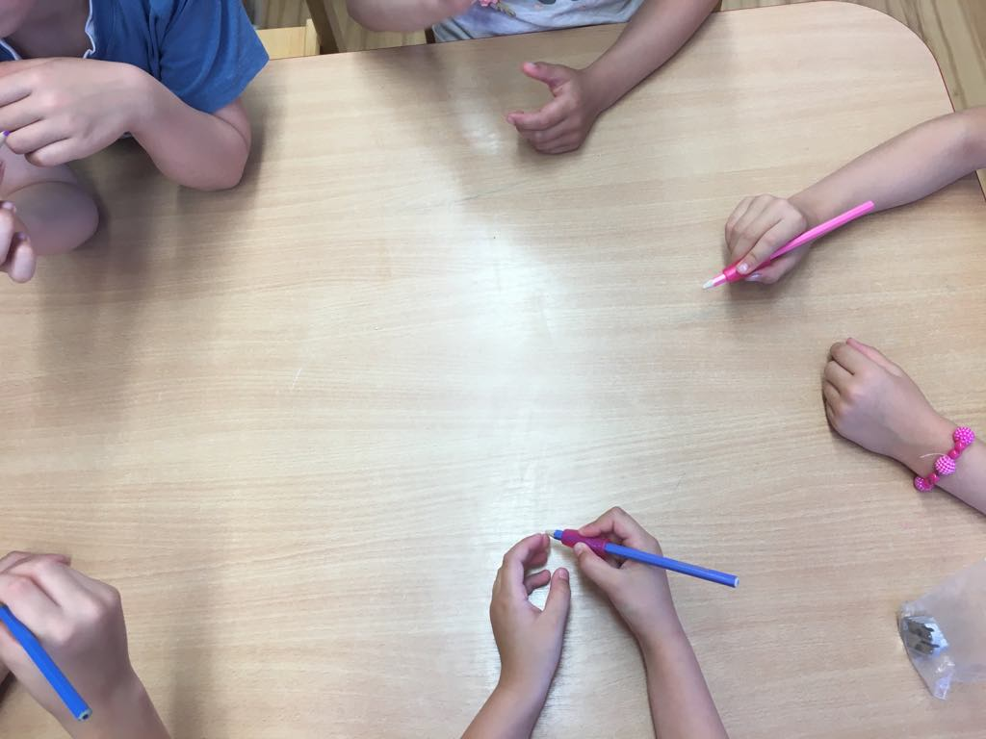
Akční výzkum v MŠ Hlušovice
Podpora pregramotností v předškolním vzdělávání
Reg. č.: CZ.02.3.68/0.0/0.0/16_011/0000663
Aplikace námětů a aktivit k cílenému rozvoji grafomotorických dovedností
Cviky na uvolnění zápěstí, lokte a ramene
Hry s trojhrannou násadkou na tužku

Slide 15
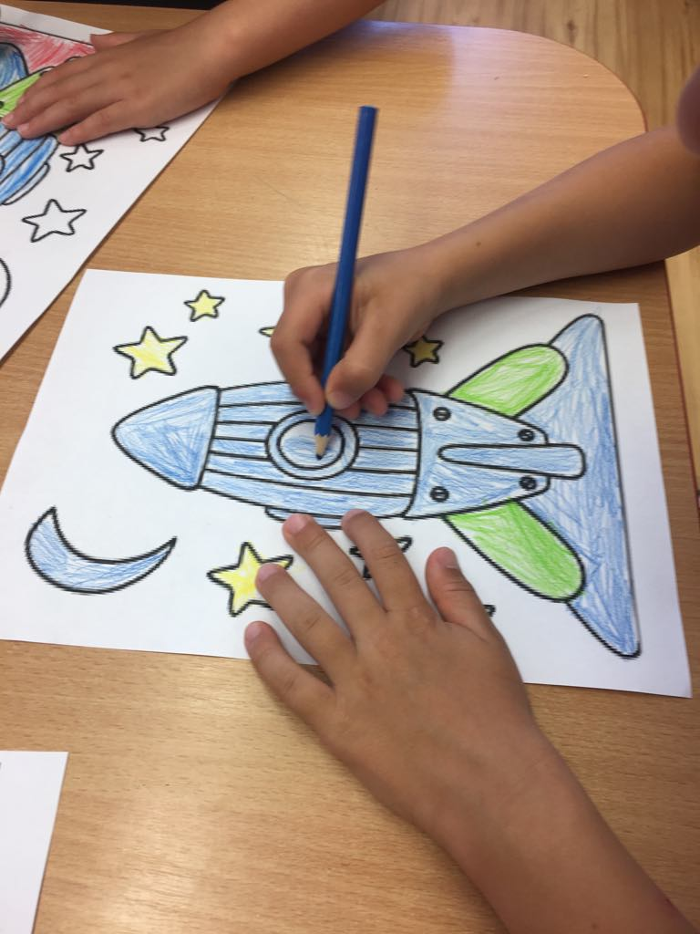
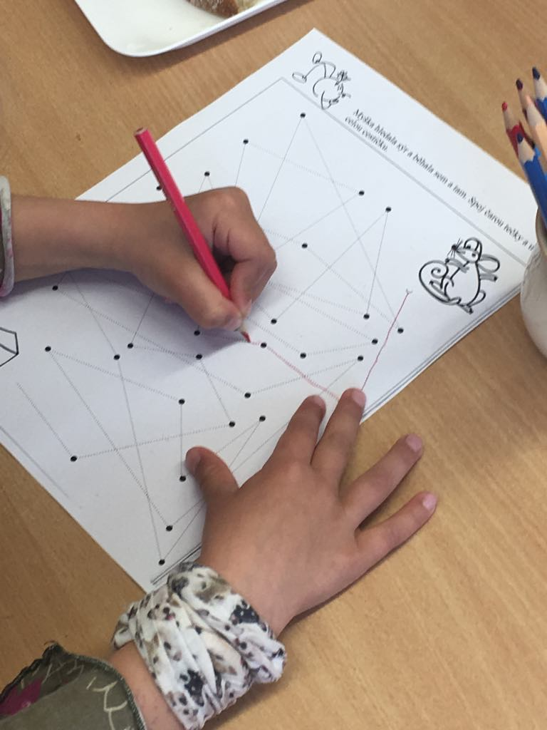
Akční výzkum v MŠ Hlušovice
Podpora pregramotností v předškolním vzdělávání
Reg. č.: CZ.02.3.68/0.0/0.0/16_011/0000663
Aplikace námětů a aktivit k cílenému rozvoji grafomotorických dovedností
Vybarvování
Obtahování

Slide 16
Akční výzkum v MŠ Hlušovice
Podpora pregramotností v předškolním vzdělávání
Reg. č.: CZ.02.3.68/0.0/0.0/16_011/0000663
Výstupní diagnostika (posttest)
Popis a průběh
Závěry:
Diagnostika… / Dítě č. | 1 | 2 | 3 | 4 | 5 | 6 | 7 | 8 | 9 | 10
úchopu psacího náčiní | A | N | A | A | A | A | N | A | A | A
uvolněnosti ruky | A | N | A | A | N | A | N | A | A | A
správného sezení a držení těla | A | A | A | A | A | A | A | A | A | A
postavení hlavy | A | A | A | A | A | A | A | A | A | A
orientace pracovního listu | A | A | A | A | A | N | N | A | A | A
labyrintu | A | A | A | A | A | A | N | A | A | A
vybarvování | A | A | A | A | A | A | A | A | A | A
překreslování podle šablony | A | A | A | A | A | A | A | A | A | A
čáry svislé | A | N | A | A | A | A | N | A | A | A

Slide 17
Akční výzkum v MŠ Hlušovice
Podpora pregramotností v předškolním vzdělávání
Reg. č.: CZ.02.3.68/0.0/0.0/16_011/0000663
Diagnostika… / Dítě č. | 1 | 2 | 3 | 4 | 5 | 6 | 7 | 8 | 9 | 10
čáry vodorovné | A | N | A | A | A | A | N | A | A | A
kruhu | A | N | A | A | A | A | N | A | A | A
vlnovky | A | N | A | A | A | A | N | A | A | N
zubů | A | N | A | A | A | A | N | A | A | A

Slide 18
Akční výzkum v MŠ Hlušovice
Podpora pregramotností v předškolním vzdělávání
Reg. č.: CZ.02.3.68/0.0/0.0/16_011/0000663
Závěry z akčního výzkumu:
u 4 dětí došlo ke zlepšení v oblasti úchopu psacího náčiní, 2 děti nezaznamenaly kvalitativní posun;
u 5 dětí došlo ke zlepšení v oblasti uvolněnosti ruky, 3 děti nezaznamenaly kvalitativní posun;
u 5 dětí došlo ke zlepšení v oblasti správného sezení a držení těla;
u 3 dětí došlo ke zlepšení v oblasti postavení hlavy;
u 3 dětí došlo ke zlepšení v oblasti orientace pracovního listu, 2 děti nezaznamenaly kvalitativní posun;
u 1 dítěte došlo ke zlepšení v oblasti labyrintu, 1 dítě nezaznamenalo kvalitativní posun;
u 0 dětí došlo ke zlepšení v oblasti vybarvování, 0 dětí nezaznamenalo kvalitativní posun;
u 1 dítěte došlo ke zlepšení v oblasti překreslování podle šablony,;

Slide 19
Akční výzkum v MŠ Hlušovice
Podpora pregramotností v předškolním vzdělávání
Reg. č.: CZ.02.3.68/0.0/0.0/16_011/0000663
u 3 dětí došlo ke zlepšení v oblasti čáry svislé, 2 děti nezaznamenaly kvalitativní posun;
u 3 dětí došlo ke zlepšení v oblasti čáry vodorovné, 2 děti nezaznamenaly kvalitativní posun;
u 5 dětí došlo ke zlepšení v oblasti kruhu, 2 děti nezaznamenaly kvalitativní posun;
u 3 dětí došlo ke zlepšení v oblasti vlnovky, 3 děti nezaznamenaly kvalitativní posun;
u 3 dětí došlo ke zlepšení v oblasti zubů, 2 děti nezaznamenaly kvalitativní posun.

Slide 20
Akční výzkum v MŠ Hlušovice
Podpora pregramotností v předškolním vzdělávání
Reg. č.: CZ.02.3.68/0.0/0.0/16_011/0000663
Návrhy možných opatření:
individuální přístup k dětem – vnitřní diferenciace třídy;
modifikace vzdělávací nabídky;
zřízení edukativně stimulační skupiny pro děti předškolního věku v MŠ;
???

Slide 21
Děkuji Vám za pozornost
Podpora pregramotností v předškolním vzdělávání
Reg. č.: CZ.02.3.68/0.0/0.0/16_011/0000663

